Slide 1
Lær å logge inn til offentlege tenester med BankID
Notes:
Dette kurset er laga for dei som vil vite korleis innlogging til offentlege tenester med BankID fungerer.
Ynskjer de at kurset skal vere eit praktisk kurs i innlogging til offentlege tenester, må deltakarane ha skaffa seg BankID frå banken sin før kurset.
«Utdjuping frå læraren:» Denne informasjonen skal læraren bruke for å tydeleggjere informasjonen i lysbilda.
«Utfyllande informasjon til læraren:» Dette er KUN bakgrunnsinformasjon til læraren, dersom det kjem spørsmål, og for at lærar skal ha noko meir kjennskap til BankID.

Slide 2
Kva er å logge inn på nett?
å legitimere deg elektronisk
å komme inn til opplysningar om deg
Eksempel på offentlege tenester på nett:
sjølvmelding frå skatteetaten
reseptane dine frå Helsenorge
pensjonen din frå NAV
Notes:
Utdjuping frå læraren:
Å logge inn er ein framgangsmåte for å komme inn til offentlege tenester.
Når du er logga inn kan du få informasjon som det offentlege har registrert om deg. Eksempel: Når skal bilen din på EU-kontroll, informasjon om eigedommane dine eller innbetalte eigendeler.
Når du er logga inn kan du sende inn skjema og stat og kommune er sikker på at det er du som sender inn. Døme: Søke om namneendring, søke om alderspensjon, melde flytting og ny adresse.

Slide 3
Korleis legitimere seg på nett?
Ved personleg frammøte legitimerer du deg med pass, førarkort eller bankkort med bilde.
På nettet må du legitimere deg
med ein personleg elektronisk legitimasjon, som for eksempel BankID.
Notes:
Utdjuping frå læraren:
På nettet er det ikkje nok å skrive kven du er med ord, for å få tilgang til opplysningar knytt til deg.
Du må bevise med ein personleg elektronisk legitimasjon, at du er du.
Utfyllande informasjon til læraren:
Det er innbyggar sjølv som må skaffe seg elektronisk legitimasjon for å bruke på nettet.
Det finst fleire elektroniske legitimasjonar. Sjå lysark 8.

Slide 4
Kva er BankID?
BankID er ein personleg elektronisk legitimasjon.
elektronisk ID
e-ID
Notes:
Utdjuping frå læraren:
Elektronisk legitimasjon har fleire nemningar, men betyr det same: elektronisk legitimasjon på nett, elektronisk identitet, elektronisk ID, e-ID eller eID.
Utfyllande informasjon til læraren:
BankID blir levert og drifta av bankane
Bankane bestemmer kven som kan få BankID.
Du kan få BankID frå du er 15 år, men kvar enkelt bank har sine aldersgrenser.
Du må legitimere deg i banken for å få BankID.
Banken avgjer og om innbyggjarar med D-nummer kan få BankID.
BankID er ein av fleire elektroniske legitimasjonar du kan velje mellom
BankID har høgste sikkerheitsnivå.

Slide 5
Korleis skaffe seg BankID?
Ta kontakt med banken din og be om BankID.
Banken sender deg ein kodebrikke.
Notes:
Utdjuping frå læraren:
Når du har fått kodebrikka i posten, gå til banken din si nettside. Klikk på Logg inn og registrer deg med kodebrikka di. Du loggar no inn i DIN nettbank.
Når du er logga inn i DIN nettbank, kan du opne kodebrikka for å brukast som BankID til offentlege tenester. Banken din kan og hjelpe deg å opne kodebrikka for offentleg innlogging.
Banken hjelper deg å registrere kodebrikka di, dersom du ikkje klarar dette sjølv.
Utfyllande informasjon til læraren:
Du må ha eit kundeforhold i ein bank for å få BankID.
Banken sender deg ei kodebrikke som er knytt berre til deg og ditt fødselsnummer.

Slide 6
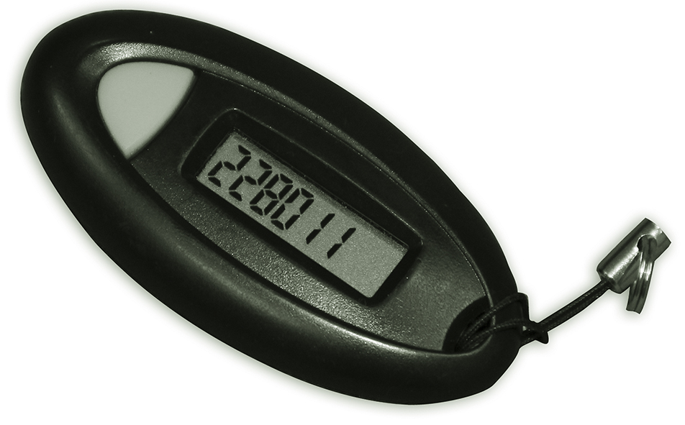
Dette treng du for å logge inn til offentlege tenester med BankID
+ +
Fødselsnummer
Eige passord
Notes:
Utdjuping frå læraren:
Du laga deg eit personleg passord for kodebrikka di, då du registrerte kodebrikka di i nettbanken din.
Du må gå på internett og finne ei nettside frå ei statleg verksemd eller kommunen din, for å logge inn.
Utfyllande informasjon til læraren:
Vi skal vidare vise stega for å logge inn med BankID.
Du må alltid bruke DIN kodebrikke for å logge inn.

Slide 7
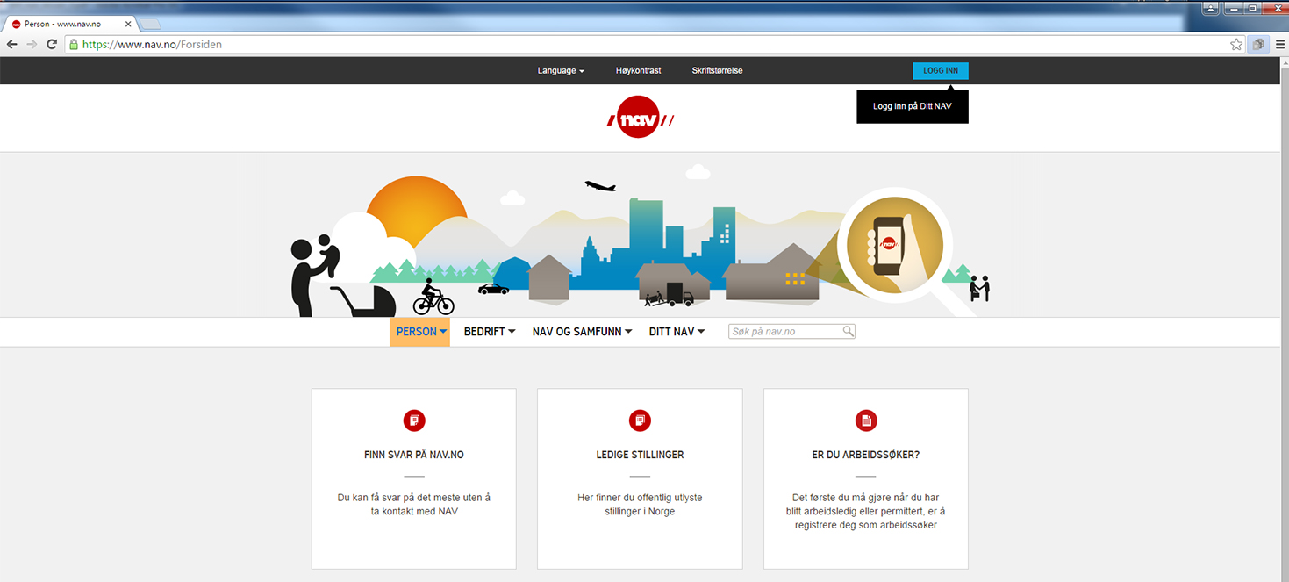
Slik loggar du inn til tenester frå Nav
Finn og klikk
på «LOGG INN»
Skriv inn www.nav.no i adresselinja i nettlesaren
Notes:
Utdjuping frå læraren:
For å komme til ei teneste frå det offentlege, skriv inn nettadressa til ei statleg verksemd eller ein kommune i adresselinja på den nettlesaren du brukar.
Sjå etter om verksemda har ei teneste du kan logge inn til. Klikk på logg inn.
Utfyllande informasjon til læraren:
Du kan og søke opp nettsider frå det offentlege i søkemotorar.

Slide 8
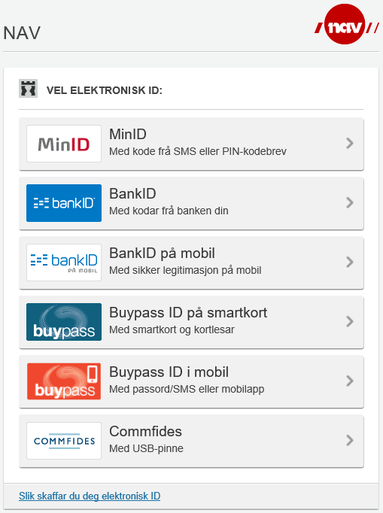
ID-porten – innlogging til offentlege tenester
Innlogging via ID-porten
Notes:
Utdjuping frå læraren:
Vil du logge inn med elektronisk ID, må du logge inn via ID-porten.
Kjem du til ID-porten fortel det at du kjem til ei innloggingsteneste frå stat eller kommune.
Utfyllande informasjon til læraren:
Det er 5 godkjende elektroniske ID-ar i ID-porten. Du kan ha fleire av desse, og kan du velje kva elektronisk ID du vil bruke.
Det er to sikkerheitsnivå. MinID har sikkerheitsnivå 3, medan dei andre har sikkerheitsnivå 4.
Logo for ID-porten viser at innloggingsboksen er til offentlege tenester.

Slide 9
Start innlogging med BankID
Klikk på BankID
Notes:
Utdjuping frå læraren:
Klikk på BankID som val i ID-porten.
Brukar du BankID har du tilgang til alle tenestene via ID-porten.
Utfyllande informasjon til læraren:
Nokre tenester krev høgste sikkerheitsnivå (helseopplysningar) for å få tilgang. BankID har høgste sikkerheitsnivå for tenester å logge inn til.

Slide 10
Skriv inn fødselsnummeret ditt
Skriv inn fødsels-
nummeret ditt
Notes:
Utdjuping frå læraren:
Skriv inn heile fødselsnummeret ditt på 11 siffer, utan mellomrom.
Trykk på pila eller trykk på enterknappen på tastaturet ditt.
Utfyllande informasjon til læraren:
Har du D-nummer må du skrive D-nummeret ditt.

Slide 11
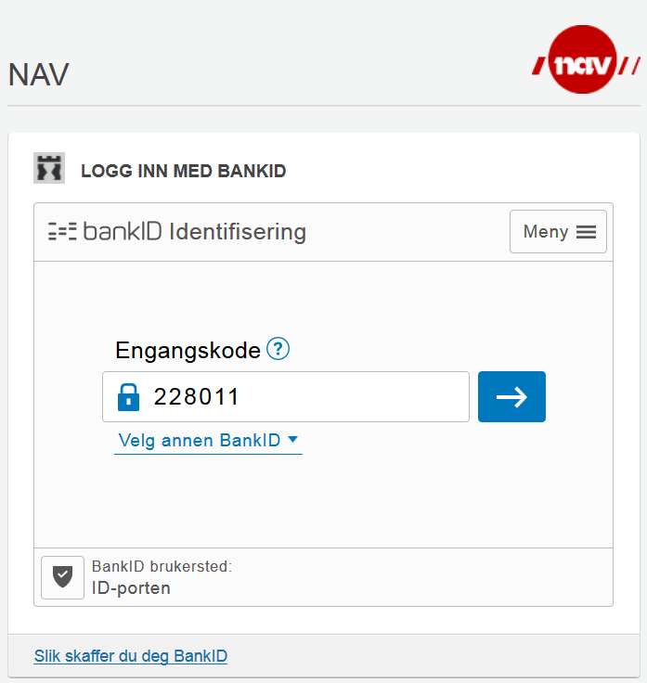
Skriv inn koden frå kodebrikka
Eingongskode frå kodebrikka
Notes:
Utdjuping frå læraren:
Trykk på kodebrikka di. Du får opp ein eingongskode som du må skrive inn.
Trykk på pila eller trykk på enterknappen på tastaturet ditt.
Utfyllande informasjon til læraren:
Får du feilmeldinga: “Feil data tastet inn”, må du kontakte banken og be dei opne kodebrikka for BankID. Du kan sjølv opne kodebrikka for BankID i nettbanken din.

Slide 12
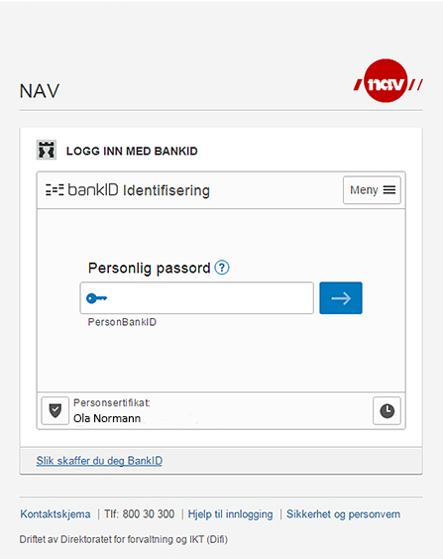
Skriv inn ditt personlege passord
Skriv inn passordet du har laga
Notes:
Utdjuping frå læraren:
Skriv inn passordet du har laga for kodebrikka di.
Trykk på pila eller trykk på enterknappen på tastaturet ditt.
Utfyllande informasjon til læraren:
Brukar du nettbank, blir du van med bruk at kodebrikke og passord. Dei fleste nettbankane har same tasteoperasjonane, som når du loggar med BankID.
Tastar du feil passord fleire gonger og blir sperra, må du kontakte banken din.

Slide 13
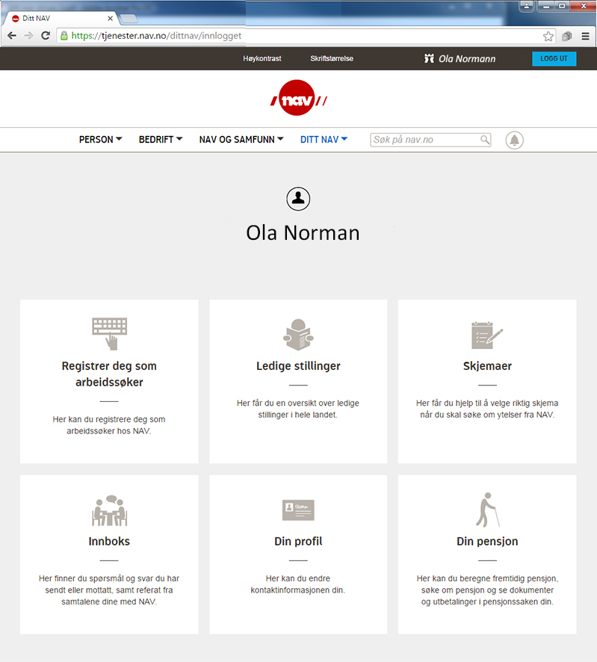
Du er no logga inn til Nav sine tenester
Tenester for deg hjå NAV
Notes:
Utdjuping frå læraren:
Når du har logga inn til NAV sine tenester, vil namnet ditt komme fram.
Du kan finne informasjon om deg sjølv, endre opplysningar eller sende inn skjema som du finn her.
Utfyllande informasjon til læraren:
Dersom du registrerer deg som arbeidssøkar hjå NAV når du har logga inn, veit NAV at det er du som registrerar deg.

Slide 14
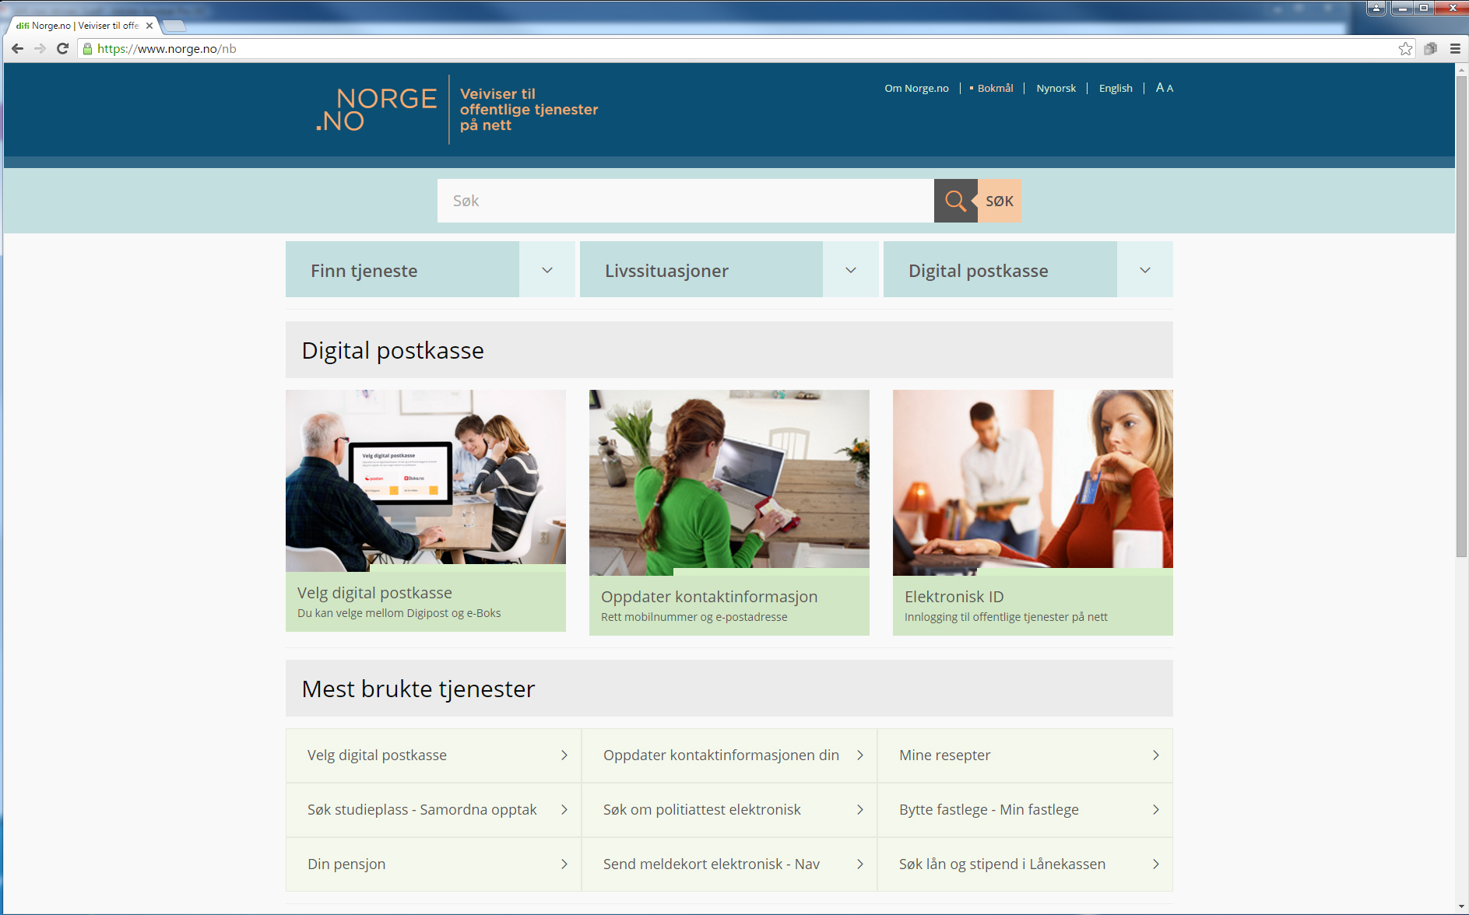
Finn statlege og kommunale tenester på www.norge.no
Skriv inn www.noreg.no i adresselinja i nettlesaren
Notes:
Utdjuping frå læraren:
Noreg.no har samla mange tenester frå stat og kommune som du kan logge inn til.
Du kan leite opp ei konkret teneste, du kan finne ei teneste ut frå livssituasjonen du er i, og du kan søke etter tenester på Noreg.no
Utfyllande informasjon til læraren:
På Noreg.no kan du logge inn og endre kontaktinformasjonen din som statlege og kommunale verksemder kan nå deg på. Du finn og informasjon om digital postkasse.

Slide 15
Du finn hjelp til innlogging på Noreg.no
Brukerstøtte
for innlogging
Notes:
Utdjuping frå læraren:
Treng du hjelp til innlogging kan du finne hjelp frå nettsida til Noreg.no.
Du kan lese sjølv på hjelpesidene, sende epost eller opne ein nettprat med brukerstøtte frå hjelpesidene. Du kan ringe brukarstøtte i opningstida, 08.00 – 15.30.
Utfyllande informasjon til læraren:
På hjelpesidene er det spørsmål og svar om alle elektronisk ID-ane.
Brukarstøtte kan ikkje svare på alt, men kan vise deg vidare til rett instans.

Slide 16
Notes:
Utfyllande informasjon til læraren:
Difi håpar opplæringa var nyttig. Vi blir glad dersom du har kommentarar til om det er noko som kan gjerast betre.
Var nokre lysark utydelege, uforståelege eller var samanhengen var ulogisk.
Kommentarar kan sendast brukerstotte@difi.no . Vis til Digidel.

